Slide 1
TiDB: A Raft-based HTAP Database
Dongxu Huang, Qi Liu, Qiu Cui, Zhuhe Fang∗, Xiaoyu Ma, Fei Xu, Li Shen, Liu Tang, Yuxing Zhou, Menglong Huang, Wan Wei, Cong Liu, Jian Zhang, Jianjun Li, Xuelian Wu, Lingyu Song, Ruoxi Sun, Shuaipeng Yu, Lei Zhao, Nicholas Cameron, Liquan Pei, Xin Tang
PingCAP
VLDB 2020

Slide 2
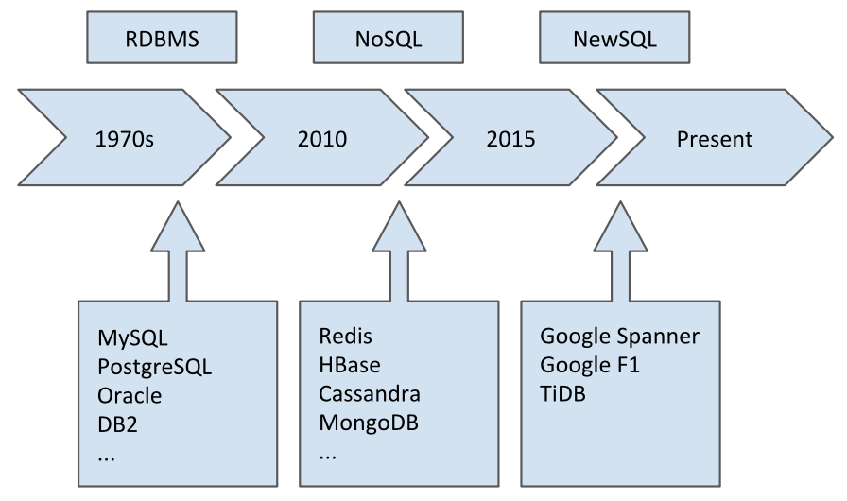
Brief History
Standalone RDBMS : 支持关系模型、提供强大的事务性保证，支持SQL
NoSQL :支持高并发读写和可扩展性
NewSQL :提供和NoSQL系统相同的扩展性、
高可用性， 且仍然支持ACID和SQL等特性

Slide 3
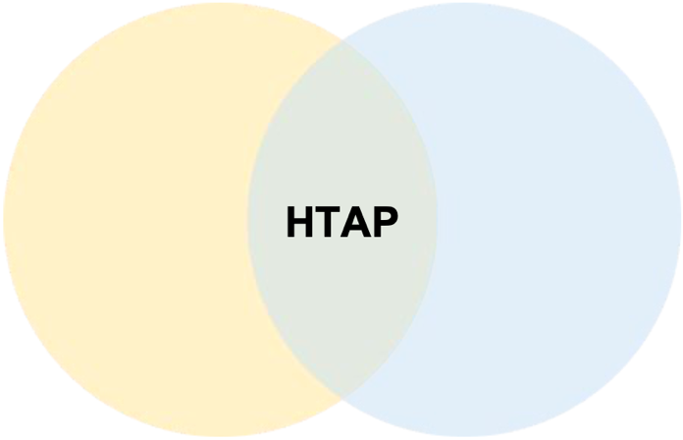
HTAP System
Hybrid Transactional / Analytical Processing
Like NewSQL systems
Scalability
High Availability
Transactional Consistency
Additional requirements
Freshness
Isolation
OLAP
OLTP

Slide 4
Contributions of TiDB
支持高度并发的读/写的Multi-Raft存储系统
改进了Raft算法
TP和AP在不同的存储分区上进行
SQL Engine优化了分析性查询的执行
优化了数据的读取策略
计算下推到存储层
OLTP和OLAP都能达到高性能
不同存储分区间数据同步的延迟较低
TP和AP间资源隔离

Slide 5
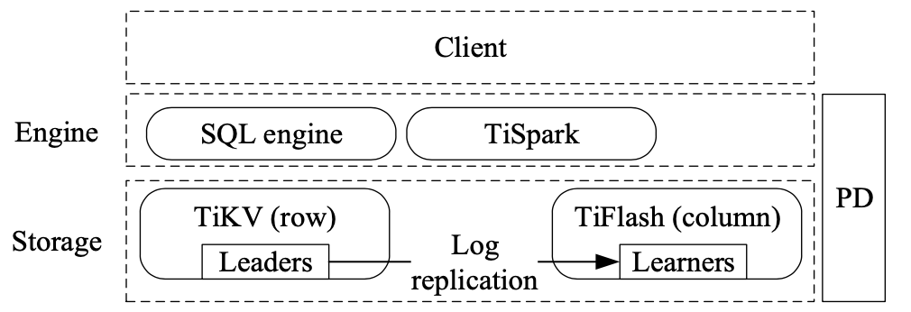
Architecture

Slide 6
Computation Engine
计算引擎层是无状态的，可扩展的
SQL engine具有查询优化器和分布式查询执行器
查询优化器可以基于查询来选择从TiKV / TiFlash进行读取
TiSpark可以帮助TiDB连接到Hadoop ecosystem

Slide 7
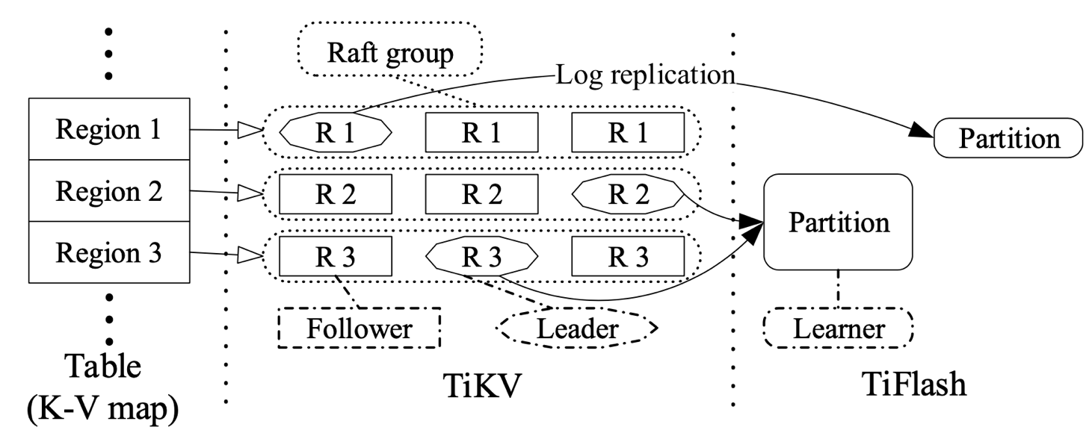
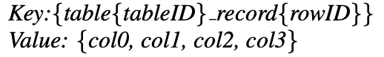
Multi-Raft Storage

Slide 8
Storage – TiKV (Row-based)
TiKV集群由许多TiKV服务器组成，使用Raft在TiKV服务器之间复制Region的副本
每台TiKV服务器可以是不同Region的Leader或Follower
每台TiKV服务器上的数据和元数据都被持久化到RocksDB

Slide 9
TiKV: Optimization of Log Replication
经典Raft协议中Log Replication流程
Leader 收到来自 Client 对数据操作的请求
Leader 将该请求追加到它的log，此时需要操作的数据状态是Uncommitted
Leader 将新的log条目发送给Follower，Follower 检查确认数据无冲突后，再将条目追加到自己的log中，并向Leader反馈结果，Follower 的数据状态也是 Uncommitted
Leader 等待 Follower 追加log的结果，如果符合quorum机制， Leader就将数据状态改为Committed，并且在本地apply新数据
Leader 将结果返回Client ，然后再次给 Follower 发送请求；收到请求后，Follower 也将log里新数据状态改成 Committed，并apply
Leader 继续处理下一次请求

Slide 10
TiKV: Optimization of Log Replication
TiDB优化后的日志复制流程
Leader 收到 Client 发送的请求
Leader 将该请求追加到它的log，同时将对应的log条目发送给其他 Follower
如果Leader追加log失败，但达到一定数量的Follower成功地添加了log，则这个log仍然可以被Committed
Leader 继续接受其他 Client 的请求，持续进行步骤 2
Leader假定log追加成功，并后续发送带有预测的log index的新log条目；如果发生错误，则Leader调整log index并重新发送请求
如果Leader 发现 Log 已经被 Committed，则在另一个线程apply新数据
Leader 异步 apply log 之后，返回结果给对应的 Client，并通知Follower
Leader 继续处理下一次请求
提高传统Raft算法的并行程度

Slide 11
TiKV: Accelerating Read Requests
通过避免日志同步来减少I/O，以此提高读操作的性能
为保证总是从Leader上读数据，使用了以下优化方法：
Read Index: 当Leader收到一个读请求，记录当前最新的Commit Index作为本地的Read Index，并发送心跳向Follower确认自己仍然是Leader；如果确认了自己的Leader身份，则等日志apply到Read Index以后，就立刻将结果返回给Client
Lease Read: Leader和Followers达成一个租赁期限，在此期间不做选举，Leader可以不经过Follower来响应任意读请求
Follower read: Follower向Leader请求当前最新的Read Index，等到本地apply log的index大于Read Index，Follower可以将读取的值返回给Client

Slide 12
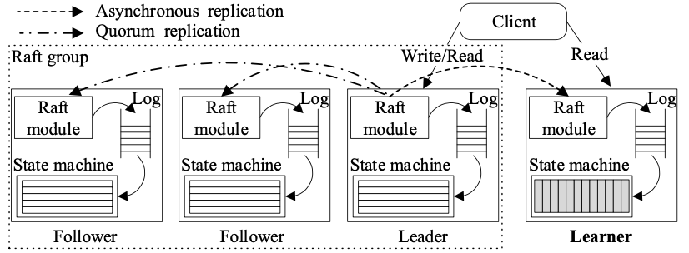
Storage – TiFlash (Column-based)
TiFlash由Learner节点组成, Learner节点不参与Raft协议来提交日志或选举Leader
TiFlash从Raft组接收Raft日志，并将行状数据转换为列状数据

Slide 13
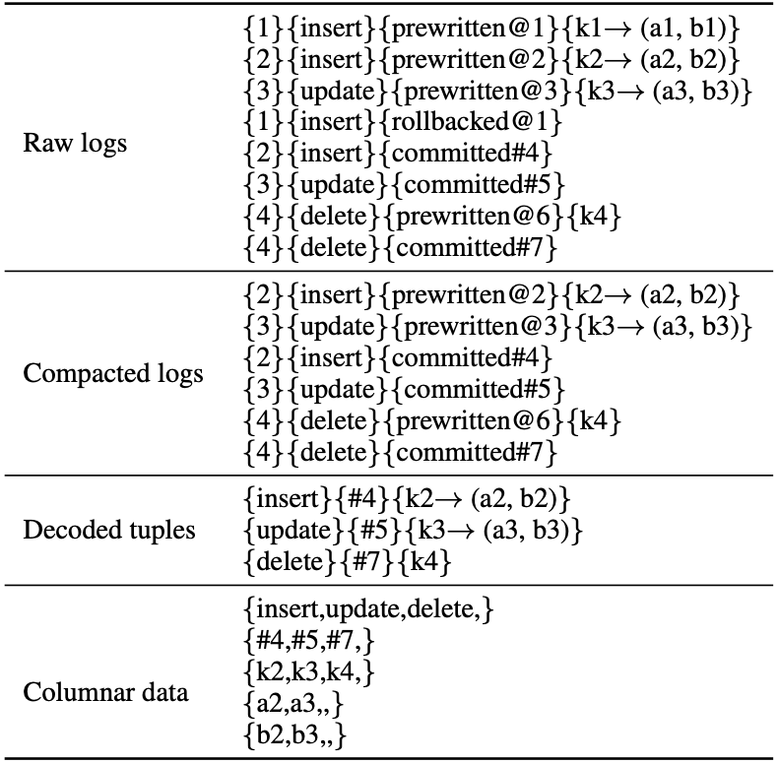
TiFlash: Log Replayer
Compacting logs
将有效日志会放入到日志buffer中
Decoding tuples
去除冗余的事务信息，然后将解析
的数据放入buffer中
Transforming data format
将buffer中的行存数据转换成列存数据，
并将其追加到Delta Tree上

Slide 14
TiFlash: Schema Synchronization
TiFlash进行行列实时转换时，需要从TiKV了解最新的Schema
为了减少Learner从TiKV获取Schema的开销，会在Learner上对Schema数据进行缓存，缓存的内容会通过Schema同步器进行同步，TiFlash采取两阶段的同步策略：
Regular Synchronization: 定期从TiKV获取最新的Schema
Compulsive Synchronization: 当元组和Schema之间的列数不同或列值溢出时，则会主动从TiKV中获取最新的Schema

Slide 15
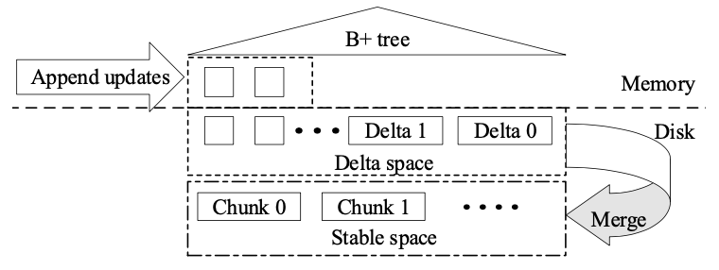
TiFlash: Data Synchronization
Delta Tree是为了高效读写列式数据而设计的列式存储引擎
Delta数据是以写入顺序排列的小数据块，
缓存到内存中，最后被持久化到磁盘中
当积攒了足够多的 Delta更新，引擎
就会将它们归并到 Stable space
新插入的数据直接插入到Stable数据中
修改的数据替换原有数据
删除的数据直接从Stable数据中移除
使用B+ tree索引减少合并Delta数据到Stable数据的开销

Slide 16
PD (Placement Driver)
管理Region
监控每个服务器的Workload，必要时进行热点迁移
动态的Region分割和合并
分割大的Region来均衡负载
合并很少被访问的、range范围相邻的Region来减少网络和CPU开销
管理全局时间戳
时间戳也可用作事务的ID
从PD member、TiKV 收集必要的数据

Slide 17
Analytical Processing
SQL Engine通过以下方面优化OLAP查询
基于规则和成本的Optimizer
基于规则的优化 (RBO)：将查询转化成逻辑计划
基于成本的优化 (CBO)：将逻辑计划转换为物理计划，再从候选计划中选择执行成本最小的计划
索引
索引与数据一样，按Region进行分割，并以Key-Value的方式存储在TiKV中
将计算下推到存储层
SQL Engine可以将一些算子，比如aggregate、TOP N ，下推到存储层来加速计算

Slide 18
Analytical Processing
处理运算示例：select count(*) from user where name = “TiDB”

Slide 19
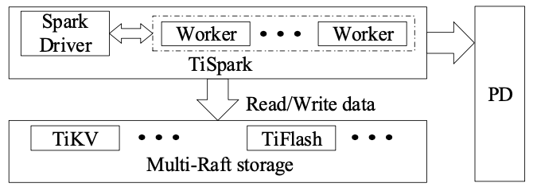
Analytical Processing
TiSpark支持用机器学习库进行计算，也可以处理Hadoop上的数据
Spark Driver从TiKV读取元数据来构建Spark目录
Spark Driver向PD请求时间戳来读取TiKV的MVCC数据
Spark Driver也可以将计算推送到存储层

Slide 20
Transactional Processing
在TiDB中，事务由SQL Engine，TiKV和PD共同协作处理
SQL Engine: 接收来自客户端的写、读请求，将数据转化为key-value格式，并使用两阶段提交（2PC）与TiKV交互处理事务
PD: 管理Region的逻辑位置和物理位置；提供全局的、严格递增的时间戳
TiKV: 提供分布式事务接口，实现MVCC，并将数据持久化到磁盘

Slide 21
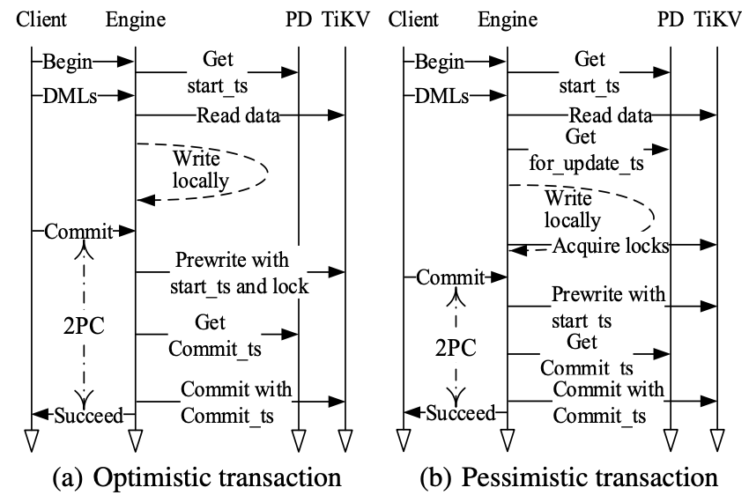
Transactional Processing
TiDB使用Percolator事务模型，并基于MVCC来处理事务

Slide 22
Isolation and Coordination
资源隔离
事务性查询和分析性查询被调度到不同的引擎服务器
TiKV和TiFlash放在不同的物理机器上
TiKV和TiFlash的协调
TiKV负责处理事务性查询、小范围扫描和point-get扫描
TiFlash负责处理分析性查询，并设置了一个表副本专门用于事务性查询，也为特定的table设置一个以上的列数据副本

Slide 23
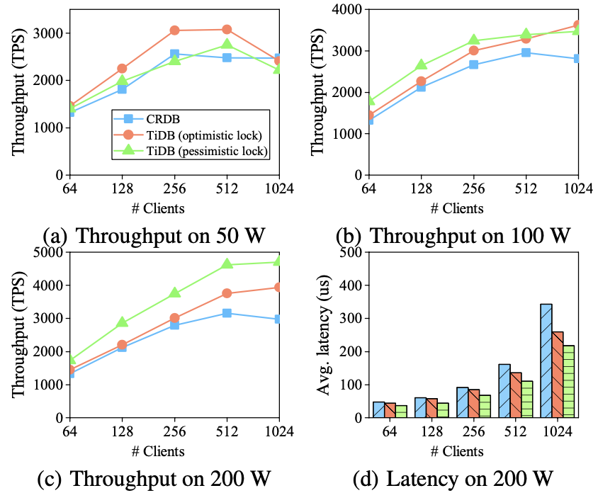
Experiment (OLTP)
TiDB与CockroachDB 对比
Workload：TPC-C

Slide 24
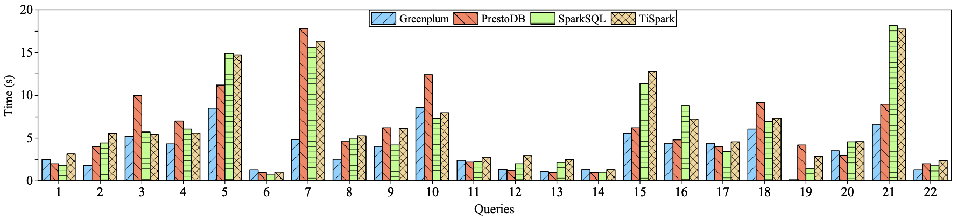
Experiment (OLAP)
使用TPC-H的22个分析查询，将TiSpark与SparkSQL、PrestoDB和Greenplum进行比较
Warehouse数量是500

Slide 25
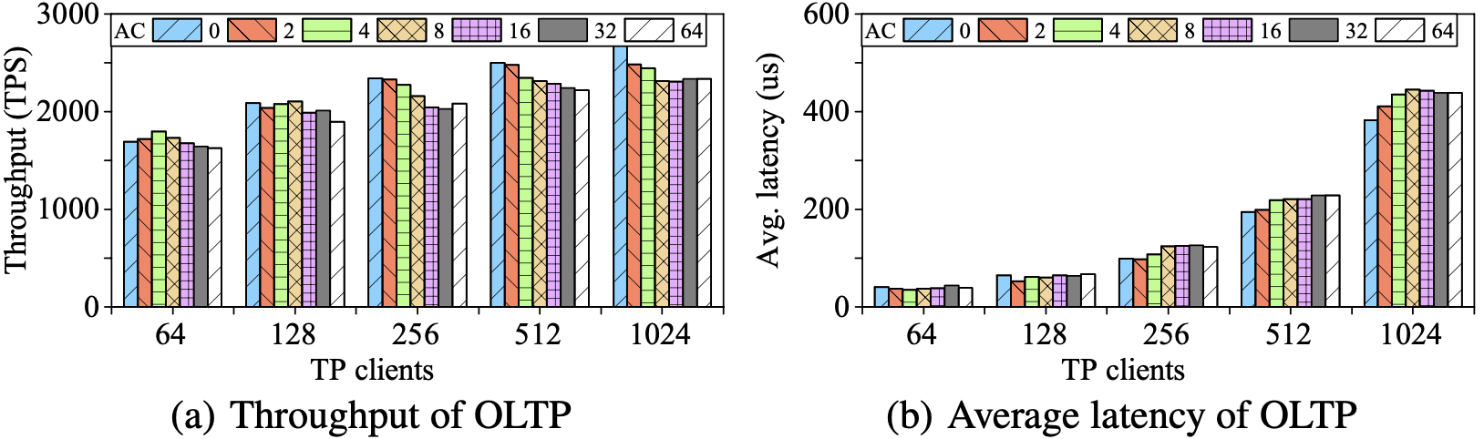
Experiment (HTAP)
Warehouse数量是100
使用CH-benCHmark，加入AP客户端 (AC) ，评估 AP负载对TP性能的影响

Slide 26
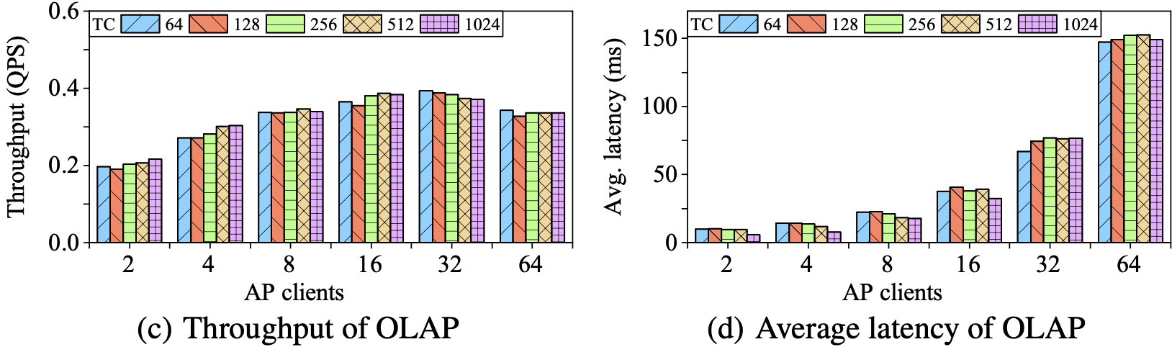
Experiment (HTAP)
Warehouse数量是100
使用CH-benCHmark，加入TP客户端 (TC)，评估TP负载对AP性能的影响

